Slide 1
真实项目实践
网络应用开发项目实践(Java)
刘笑锋 （QQ:84539606）

Slide 2
目录
实践项目步骤分解
控件与布局
ListView的运用
完成省市县的选择

Slide 3
实践项目介绍
可以罗列出全国所有的省、市、县
可以查看全国任意城市的天气信息
可以自由的切换城市，去查看其他城市的天气
提供手动更新一集后台自动更新天气的功能

Slide 4
项目启动
P486-494
Git

Slide 5
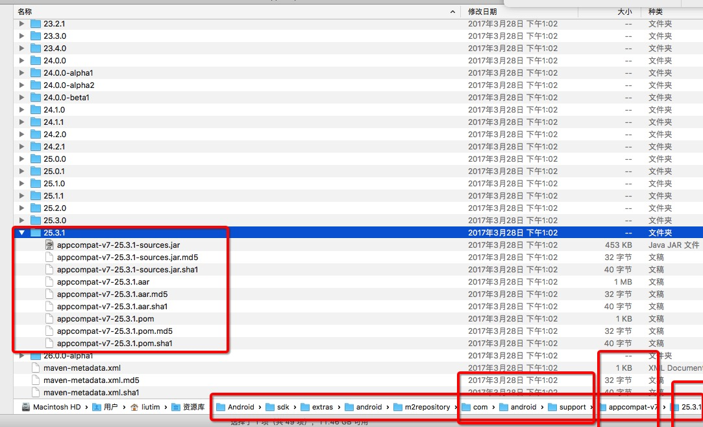
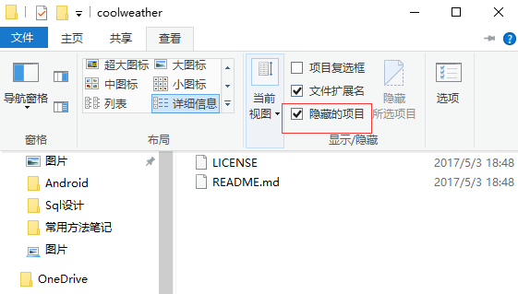
关键点

Slide 6
控件与布局
P77～105

